Slide 1
LSGAN
Least Square GAN

Slide 2
GAN의 목적?
"어떻게 하면 잘 모델을 잘 학습시켜서 Generator가 내보내는 p_g가 실제 data 분포인 p_d를 근사하여 궁극적으로는 같은 distribution을 갖도록 할 것인가"

Slide 3
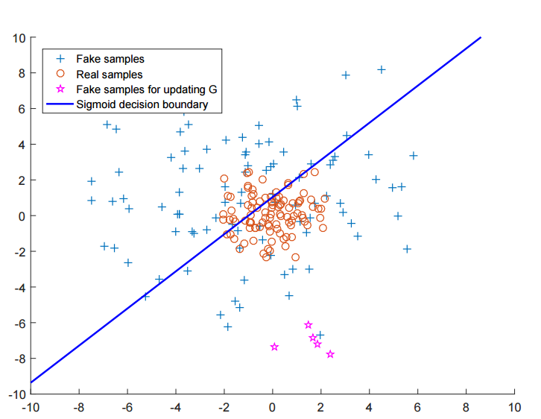
Regular GAN 대비 LSGAN의 장점

Slide 4
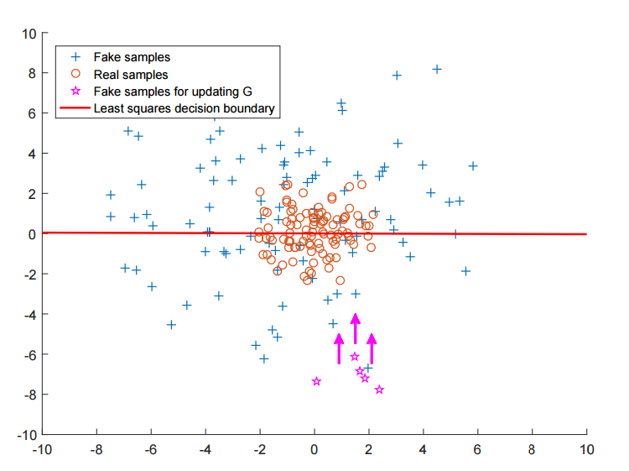

Slide 5
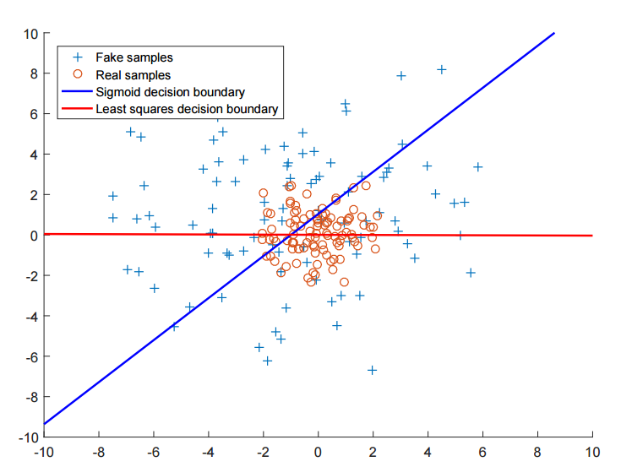

Slide 6
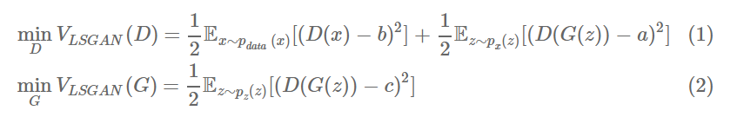
기존의 GAN
LSGAN

Slide 7
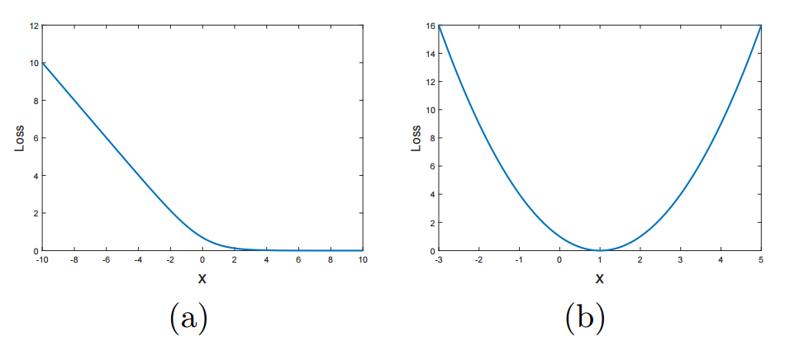

Slide 8

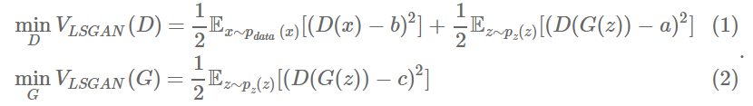
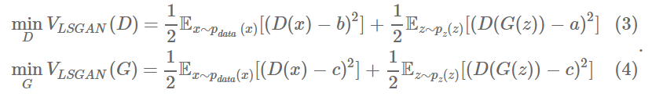
F-divergence와의 관계
C(G) in 기존의 GAN

Slide 9
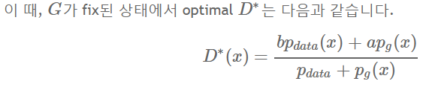
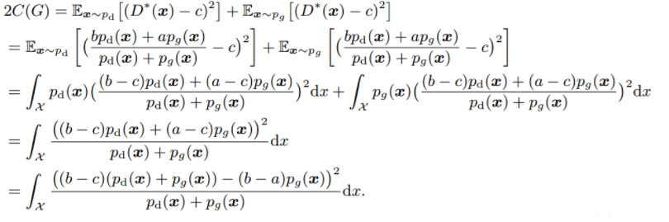

Slide 10
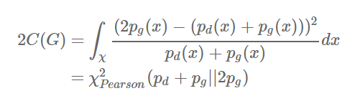
이 식에 b-c=1, b-a=2라는 조건을 주면,
즉, LSGAN이 하는 일은 P_g + P_d와 2P_g 사이의 Pearson X2 divergence를 최소화하는 것과 동치이다.

Slide 11
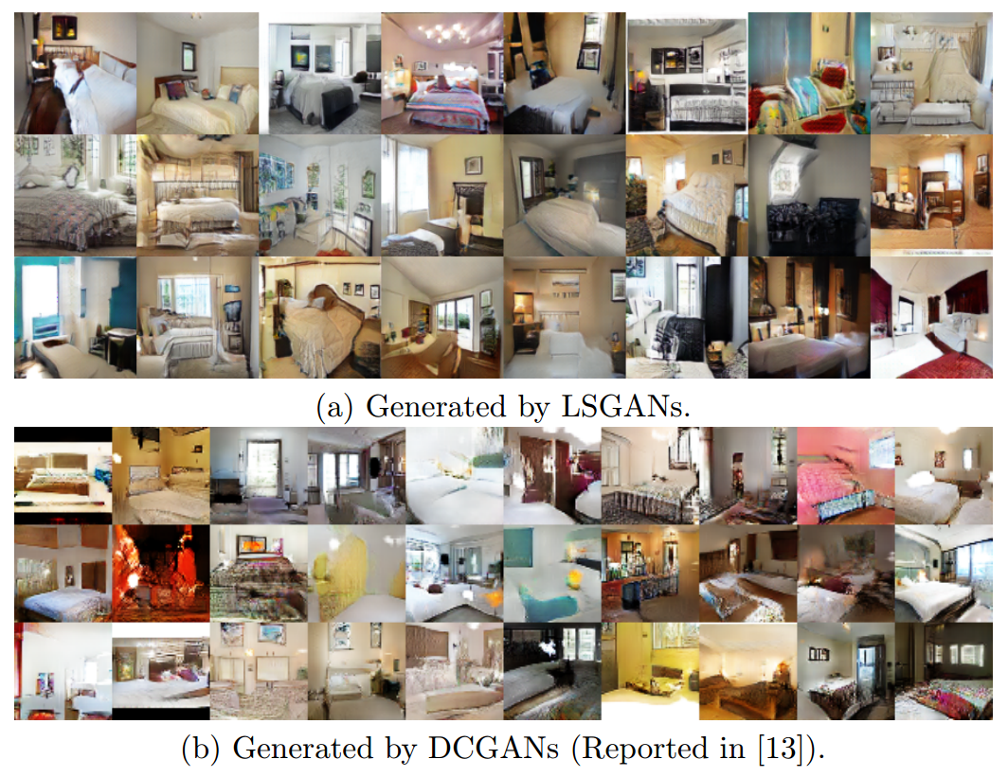

Slide 12
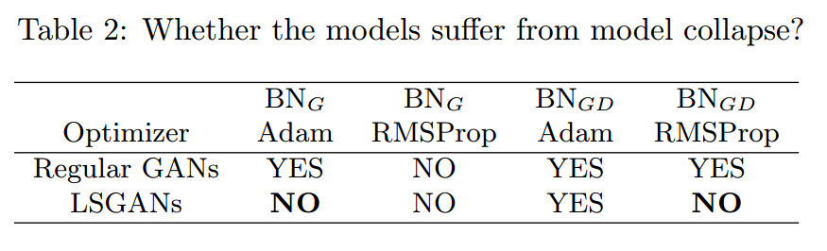
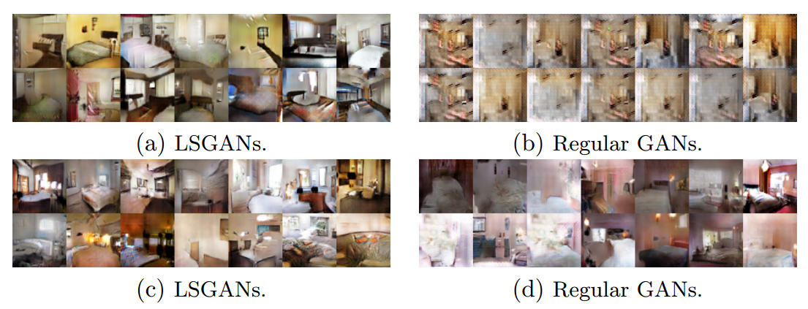

Slide 13
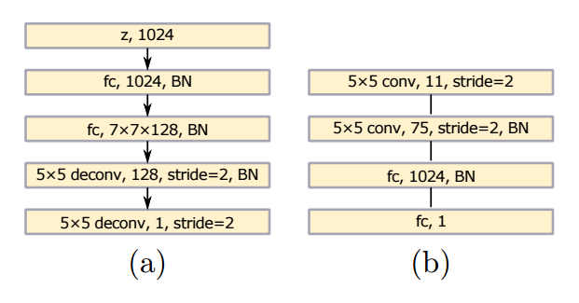
Discriminator가 saturate하기 좋은 구조

Slide 14
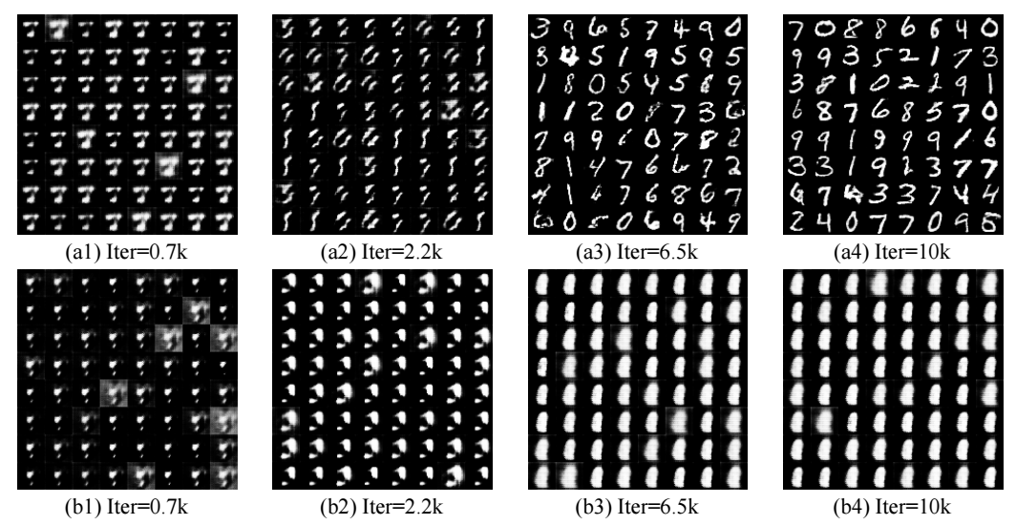

Slide 15
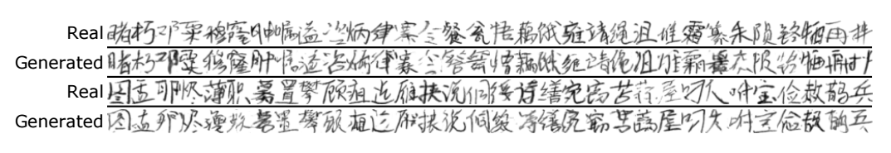
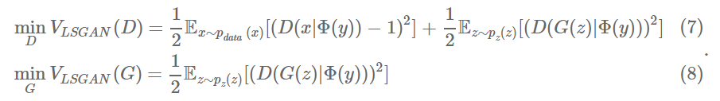
LSGAN을 이용한 한자 생성

Slide 16
정리
LS Loss로 멀리 있는 sample을 decision boundary에 좀 더 가깝게 당겨오자는 아이디어
Implementation 측면에서 매우 간단
질문
어떻게 하면 decision boundary가 아닌 실제 data distribution으로 당길 수 있을까?

